Slide 1
Культиватор-рыхлитель междурядный КРМ «КРОТ»

Slide 2
Культиватор-рыхлитель предназначен для подрезания и уничтожения сорных
растений между рядами картофеля, свеклы и других овощных культур, с
одновременным рыхлением почвы.
Технические данные КРМ «КРОТ»
Производительность, га/ч | 0,35
Рабочая скорость, км/ч | 2,0
Ширина рабочих органов, см | от 25 до 40 см
Глубина обработки, см | от 3 до 12 см
Кол-во активных рабочих органов | 1
Кол-во пассивных рабочих органов | 1
Тип культиваторной лапы | стрельчатая
Тип рыхлителя | ротационный
Масса конструкции, кг | 10

Slide 3
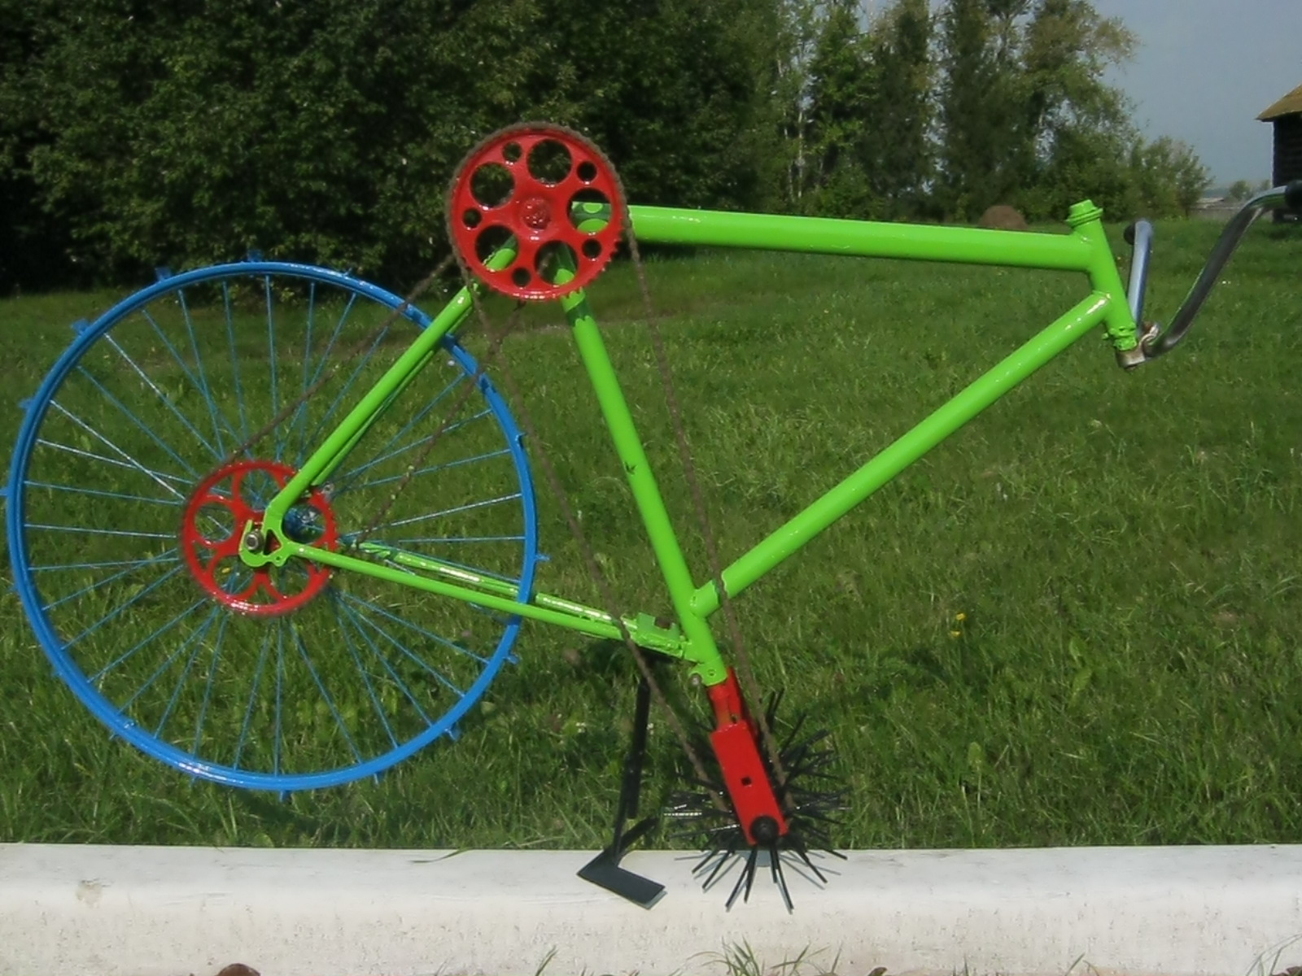

Slide 4
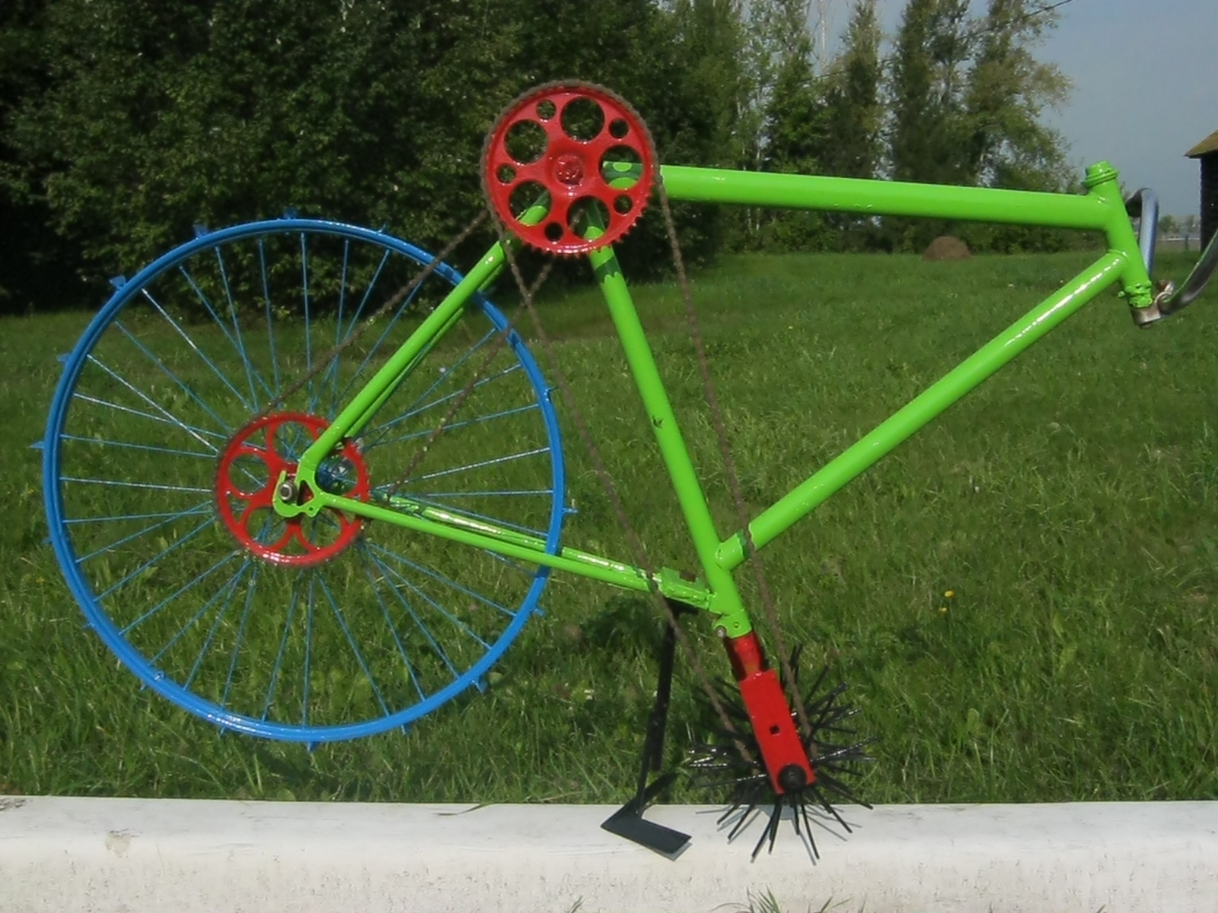

Slide 5
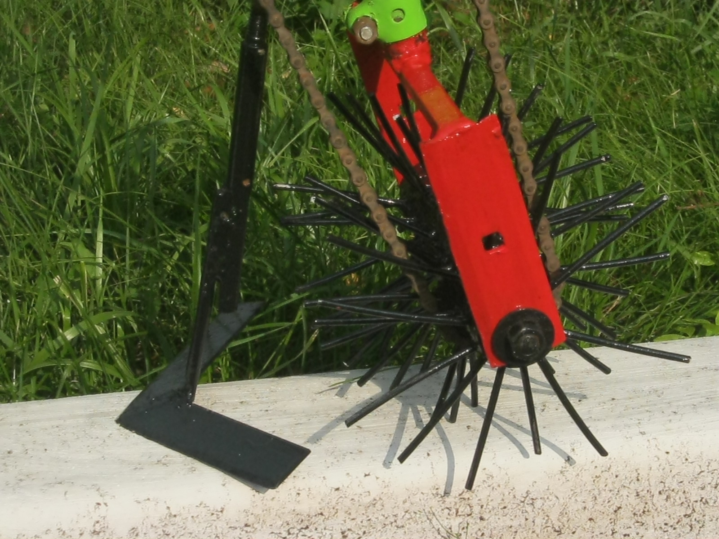

Slide 6
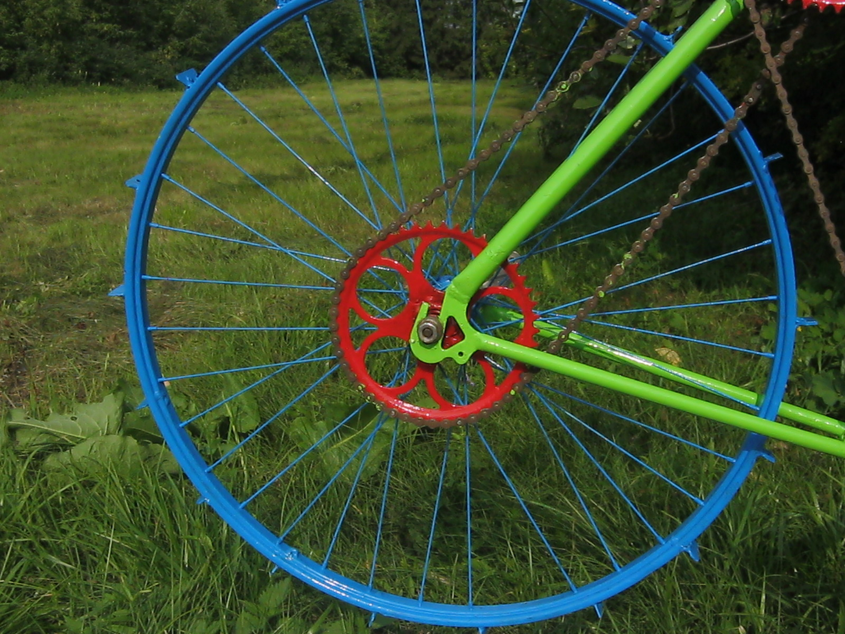

Slide 7
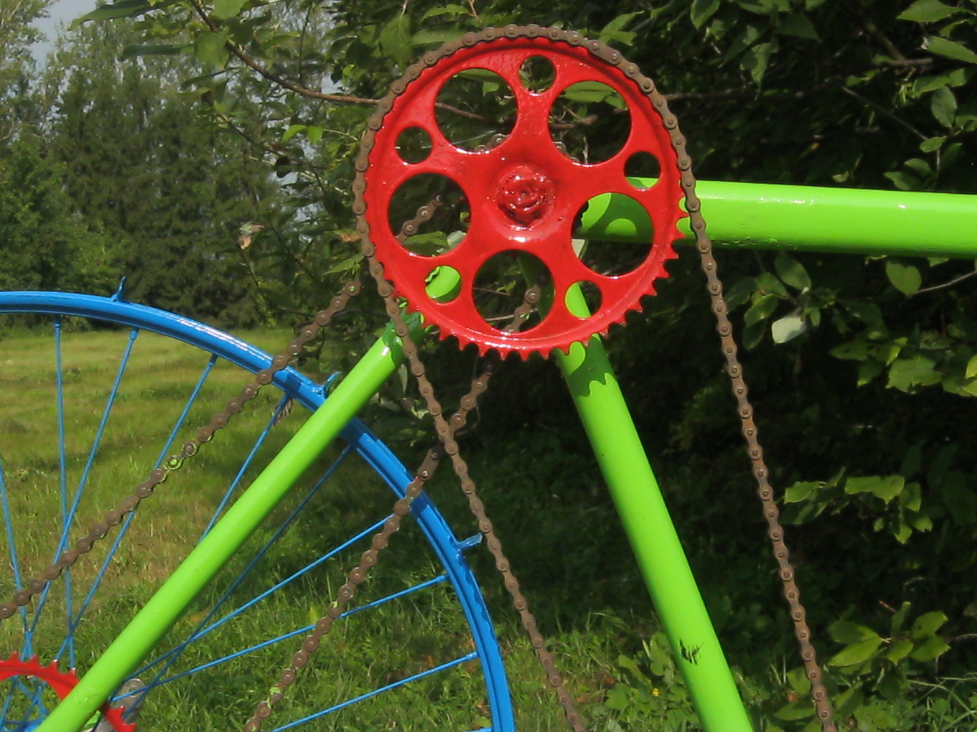

Slide 8
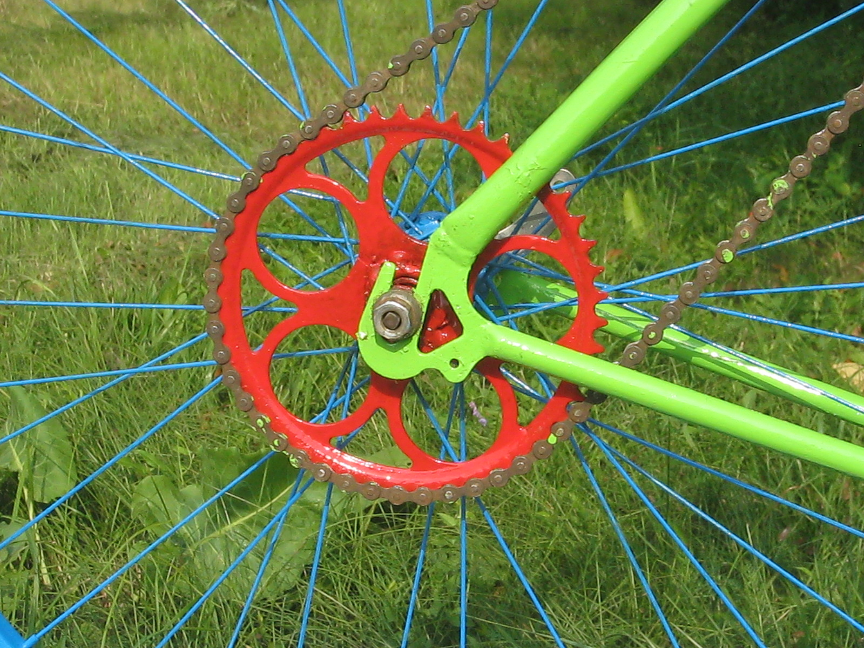

Slide 9
